Slide 1



Развертывание отказоустойчивого PostgreSQL-кластера в Kubernetes с анализом RTO/RPO при отказах под нагрузкой
PostgreSQL. Advanced

Slide 2
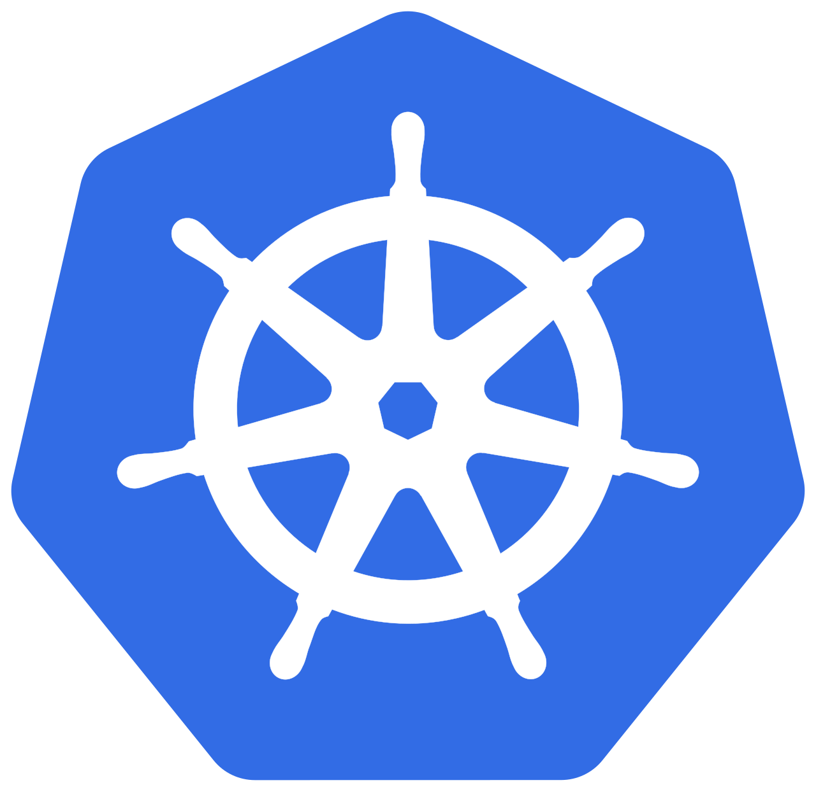

Защита проекта
Тема: Развертывание отказоустойчивого PostgreSQL-кластера в Kubernetes с анализом RTO/RPO при отказах под нагрузкой
Ефанов Максим
Инженер поддержки СУБД в компании Arenadata

Slide 3





План защиты
Цель и задачи проекта
Какие технологии использовались
Что получилось
Выводы
Вопросы и рекомендации

Slide 4

Цель и задачи проекта
Цель проекта: развернуть отказоустойчивый PostgreSQL-кластер в Kubernetes и исследовать поведение системы при аварийных сценариях под нагрузкой.
1. | Развернуть PostgreSQL в Kubernetes и настроить потоковую репликацию.
2. | Настроить систему мониторинга и дашборды Grafana.
3. | Провести нагрузочное тестирование и тестирование отказоустойчивости.
4. | Исследовать автоматическое восстановление Kubernetes.
5. | Измерить RTO и оценить RPO, проанализировать производительность PostgreSQL.

Slide 5
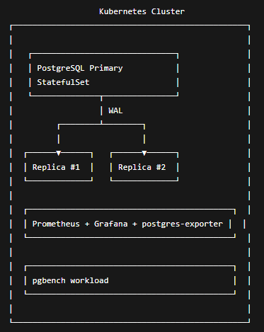
Архитектура PostgreSQL-кластера
StatefulSet
Streaming Replication
Monitoring stack
Load testing

Slide 6
Какие технологии использовались
1. | Kubernetes Использовался для оркестрации PostgreSQL-кластера, автоматического восстановления pod и управления инфраструктурой.
2. | PostgreSQL 16 + потоковая репликация Использовались для построения отказоустойчивого кластера и минимизации потери данных при сбоях.
3. | Prometheus + Grafana Использовались для мониторинга PostgreSQL, сбора и визуализации метрик нагрузки и репликации.
4. | pgbench Использовался для нагрузочного тестирования и анализа поведения PostgreSQL под нагрузкой и при отказах.

Slide 7
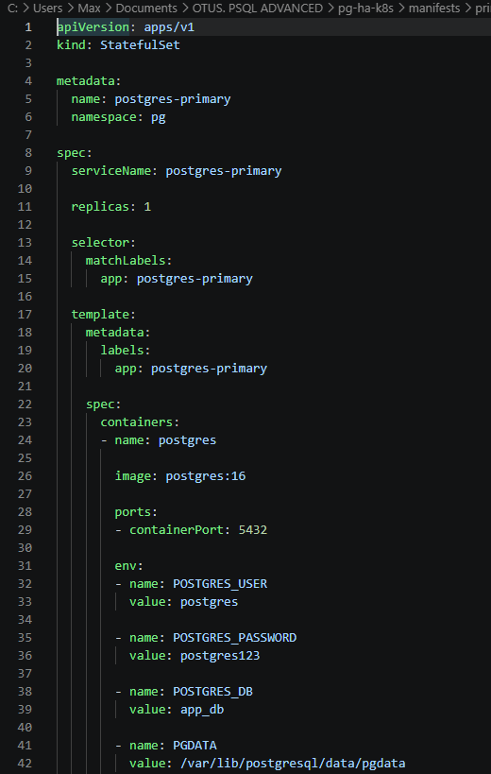
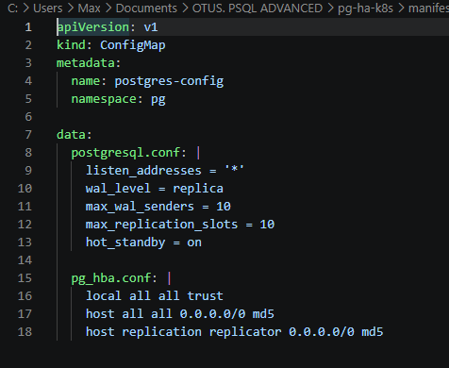
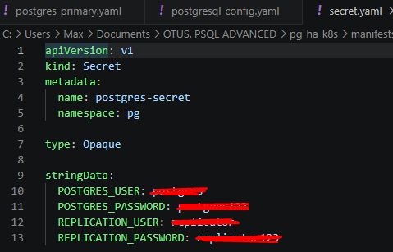
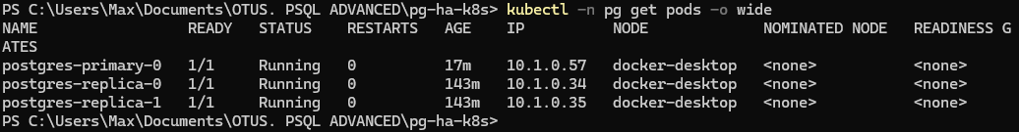
Развертывание POSTGRESQL
PostgreSQL развернут через StatefulSet. Настроены реплики.
Данные сохраняются через PersistentVolume

Slide 8
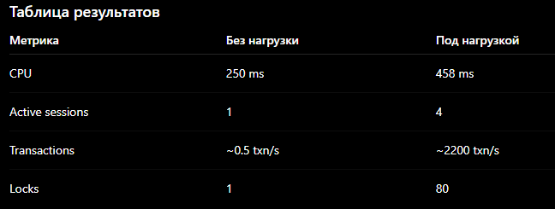
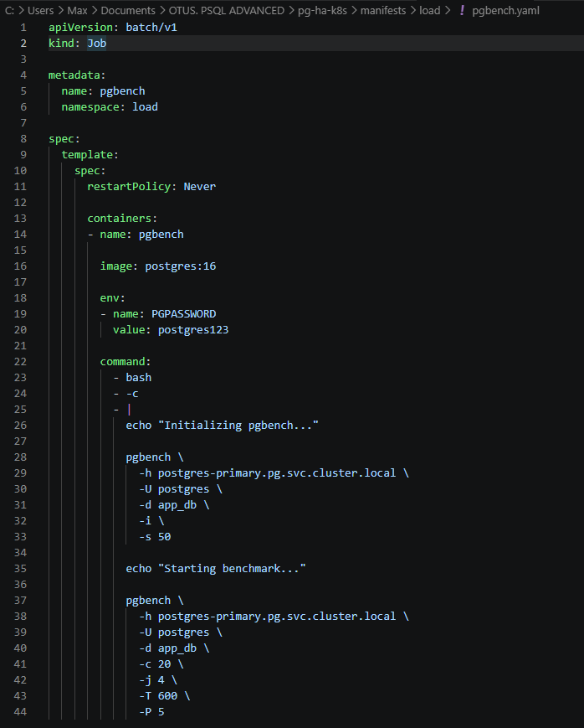
Нагрузочное тестирование
PostgreSQL продолжил стабильно работать под конкурентной нагрузкой.

Slide 9
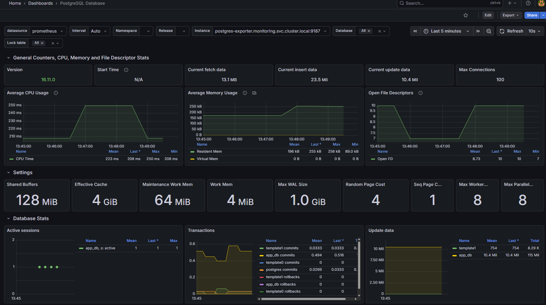
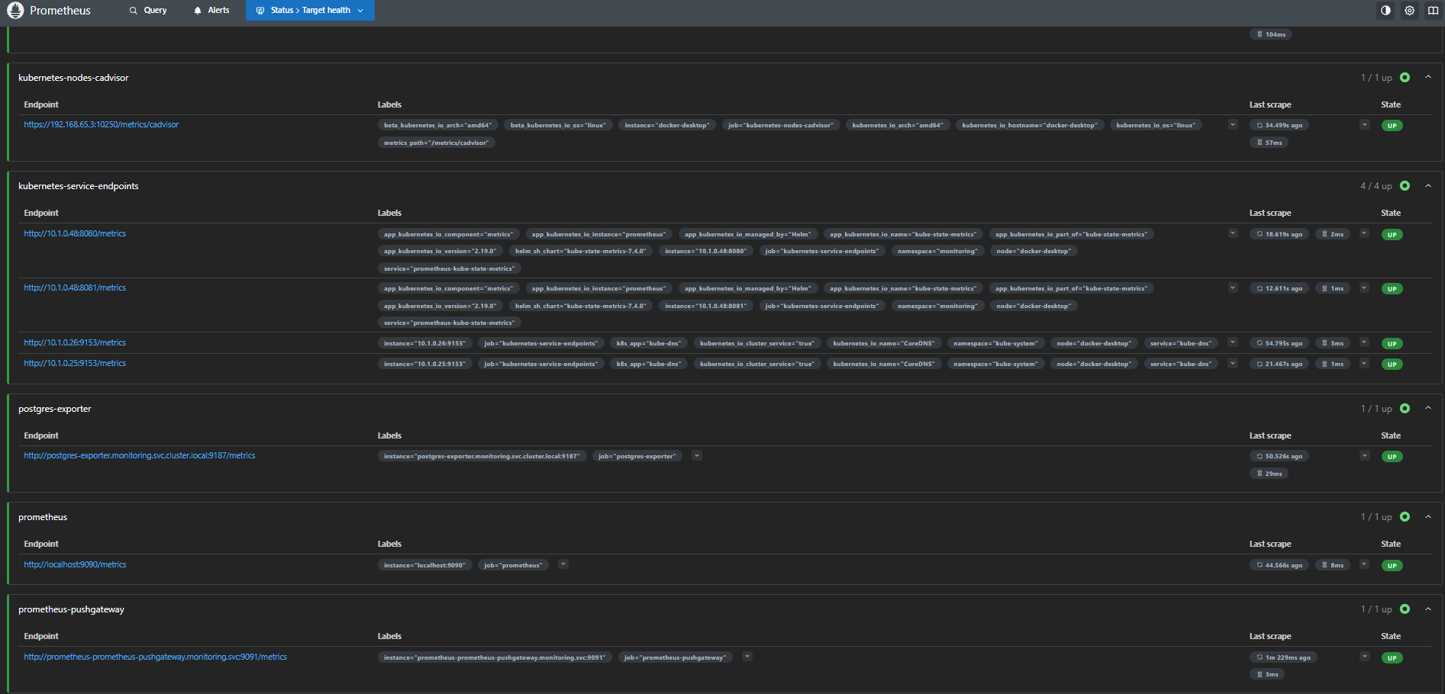
Мониторинг POSTGRESQL
Отслеживаемые метрики
CPU usage
Transactions
Active sessions
Locks
WAL activity
Checkpoints

Slide 10
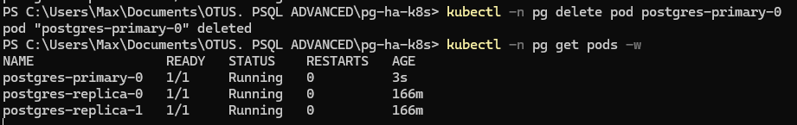
Тестирование отказоустойчивости
Выполненная команда:
kubectl delete pod postgres-primary-0
Что произошло:
Kubernetes автоматически пересоздал pod
PersistentVolume был повторно подключен
PostgreSQL восстановился автоматически

Slide 11
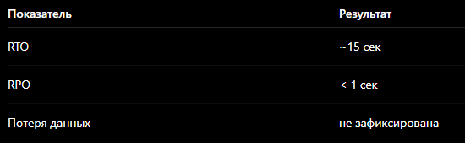
Анализ RTO И RPO
RTO
Время восстановления PostgreSQL после удаления pod.
RPO
Потенциальная потеря данных при сбое.
Вывод
Потоковая репликация обеспечила минимальный RPO даже под нагрузкой.

Slide 12
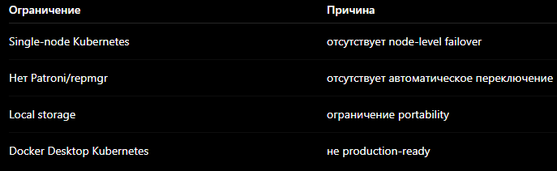
Выявленные проблемы и ограничения
Возможные улучшения
- multi-node cluster;
- Patroni;
- distributed storage;
- automatic failover.

Slide 13
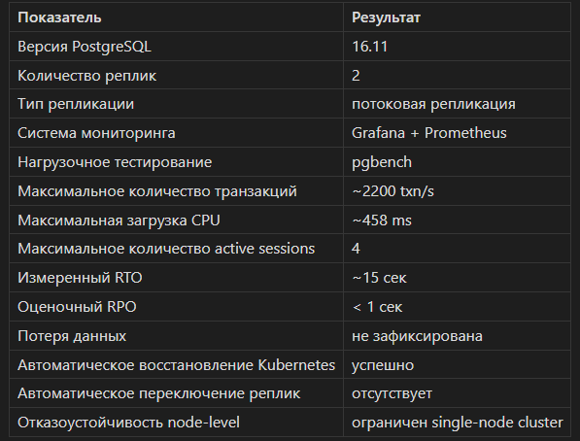
Итоговые результаты
Основные выводы:
PostgreSQL успешно развернут в Kubernetes
Репликация работает стабильно
Kubernetes автоматически восстанавливает pod
Мониторинг позволяет анализировать состояние БД
Под нагрузкой система сохранила работоспособность
RTO составил около 15 секунд
Потеря данных не зафиксирована

Slide 14

Спасибо за внимание!

